Slide 2

















북에디터
구인구직
커뮤니티
출판정보
관리자 문의
all
all
자료실
all
구인
공지사항
국내 출판사 리스트
문의
구직
일반
건의
출판행사
모임

Slide 3



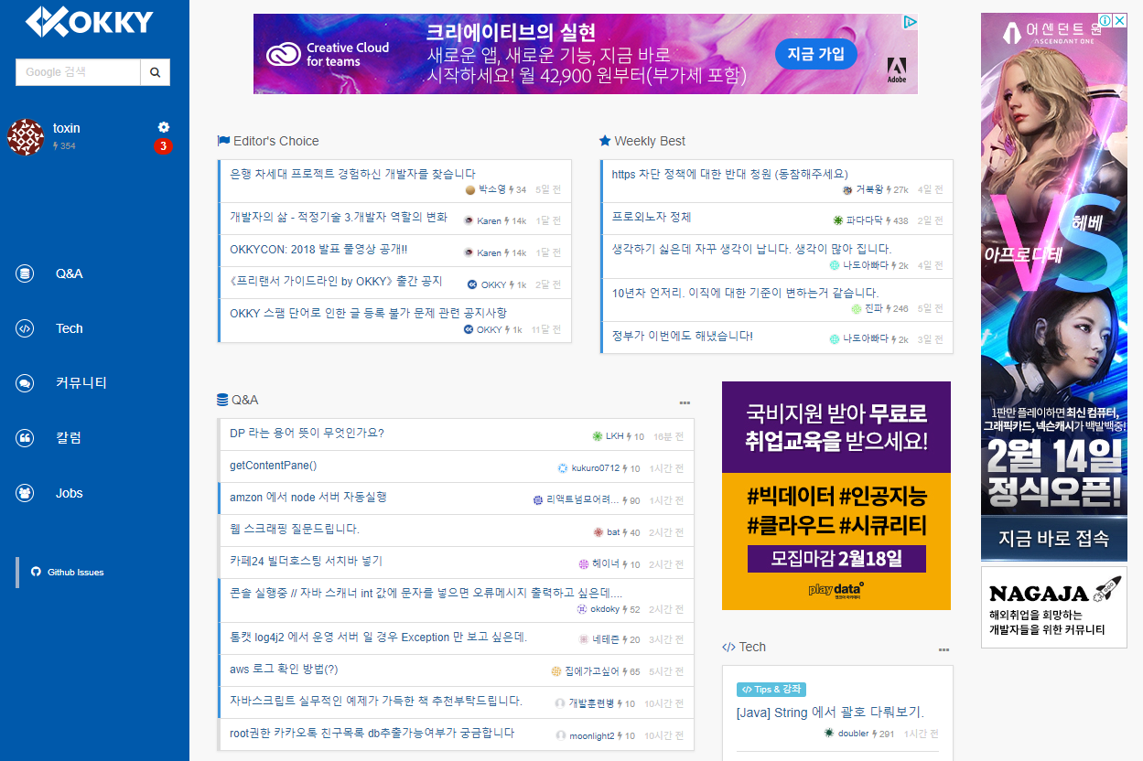

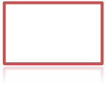








메인
북에디터
광고1
광고3
구글 검색
로그인
구인구직 최신글
출판정보 최신글
구인 구직
커뮤니티
커뮤니티 최신글
광고2
출판정보
관리자 문의

Slide 4

로그인 시
북에디터
광고1
광고3
구글 검색
아이디(닉네임)
회원정보 | 로그아웃
구인구직 최신글
출판정보 최신글
구인 구직
출판정보
커뮤니티 최신글
광고2
커뮤니티
관리자 문의

Slide 5

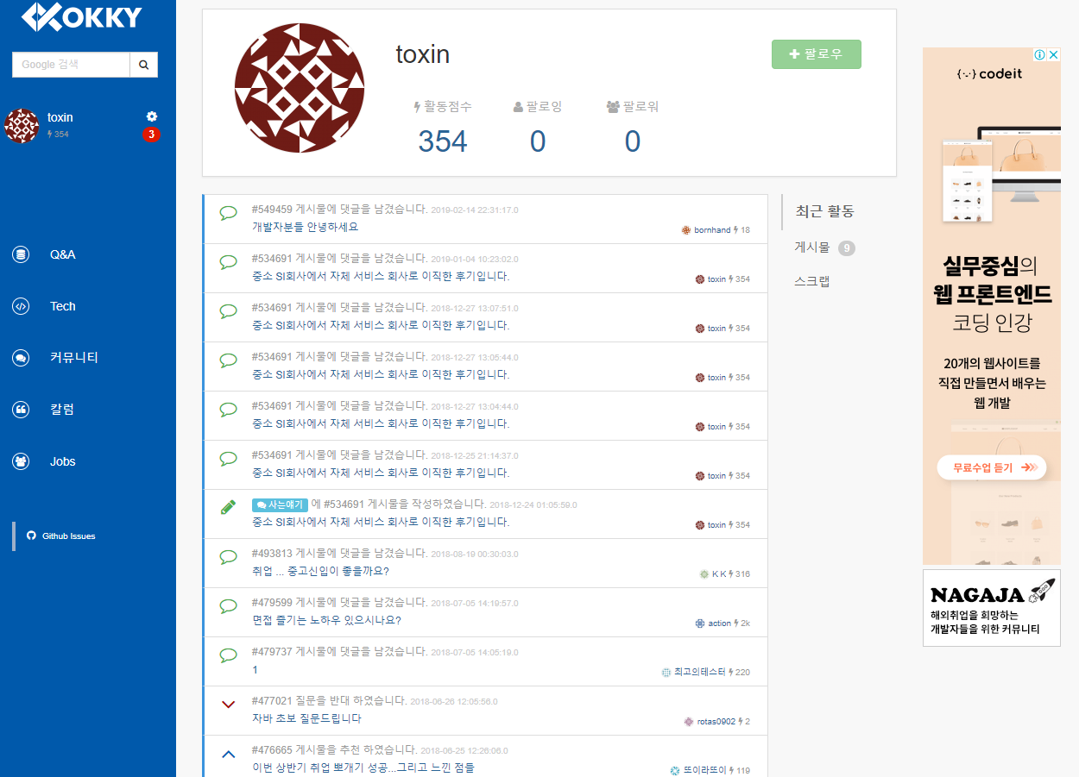








회원 정보
아이디(닉네임)
회원 정보 수정 | 내가 쓴 글
광고3
아이디(닉네임)
회원정보
구인 구직
광고1
광고2
커뮤니티
출판정보
관리자 문의

Slide 6


회원 정보-회원 정보 수정
아이디(닉네임)
회원 정보 수정 | 내가 쓴 글
광고3
아이디(닉네임)
회원정보
이름
닉네임 닉네임 변경
이메일 이메일 변경
탈퇴

Slide 7


회원 정보-내가 쓴 글
아이디(닉네임)
회원 정보 수정 | 내가 쓴 글 | 탈퇴
광고3
아이디(닉네임)
회원정보
내가 쓴 글 리스트
수정 / 삭제
(각 글 마다)

Slide 8
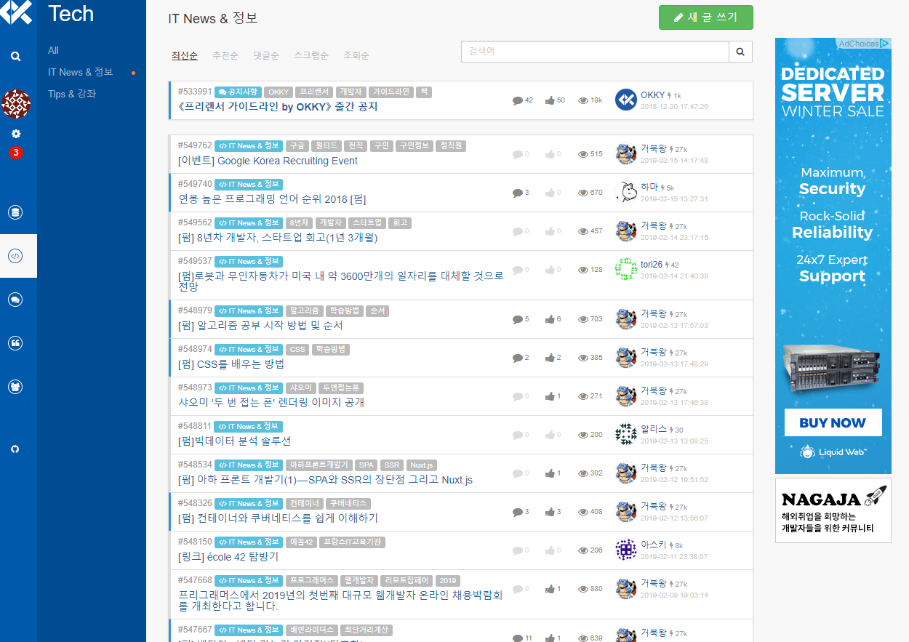








구인구직 메인
all
광고1
광고3
구인
설정
구직
새 글 쓰기
all
구인 구직
최신순 | 조회순 | 댓글순

Slide 9


커뮤니티 메인
all
광고1
광고3
공지사항
설정
일반
새 글 쓰기
출판행사
모임
all
커뮤니티
최신순 | 조회순 | 댓글순

Slide 10


출판정보 메인
자료실
광고1
광고3
국내 출판사 리스트
설정
새 글 쓰기
all
출판정보
최신순 | 조회순 | 댓글순

Slide 11

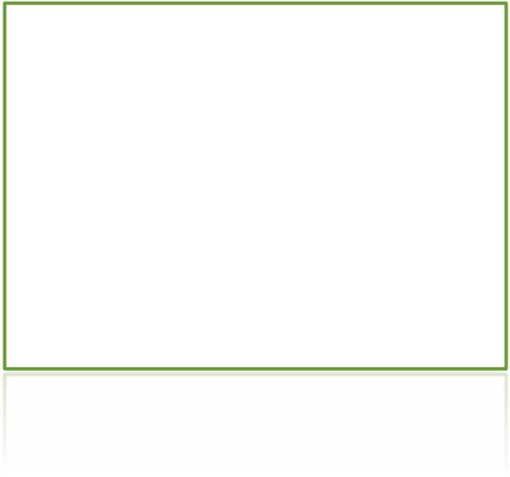

관리자 문의 메인
ALL
광고1
광고3
문의
설정
건의
문의 건의 글
관리자문의

